Slide 1
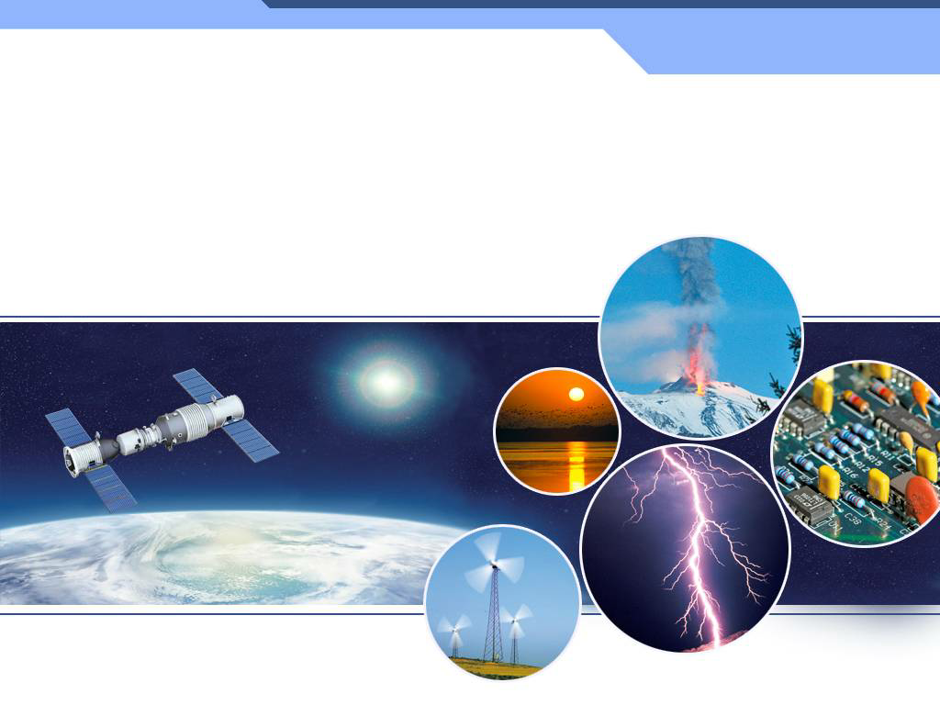
第十七章 欧姆定律
第4节 欧姆定律在串、并联电路中的应用

Slide 2
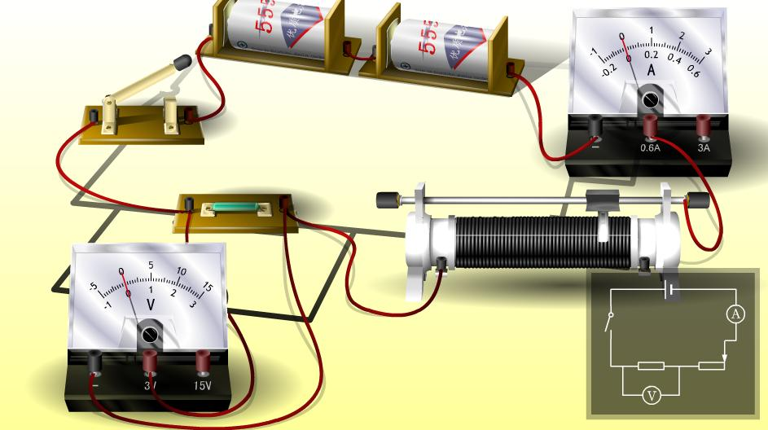

Slide 3
一、串、并联电路电阻规律
1．串联电路电阻的规律
（1）推导
（2）规律：
串联电路总电阻等于各串联电阻之和。

Slide 4
（3）特点：
①串联时总电阻越串越大，大于最大的。
②电阻串联相当于增加电阻长度。
③n个阻值为R₀的电阻串联时总电阻 R_{总}=nR₀。

Slide 5
2．并联电路电阻的规律
（1）推导
（2）规律：
并联电路总电阻的倒数等于各并联电阻的倒数之和。

Slide 6
（3）特点：
①并联时总电阻越并越小，小于最小的。
②电阻并联相当于增加电阻横截面积。
③n个阻值为R₀的电阻并联时总电阻
④两个电阻并联总电阻：

Slide 7
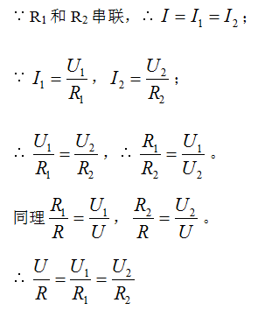
二、电压与电流的分配
1．串联分压
（1）推导：
（2）规律：
串联电路中各电阻分得的电压与电阻阻值成正比。
电阻越大，分得电压越大。

Slide 8
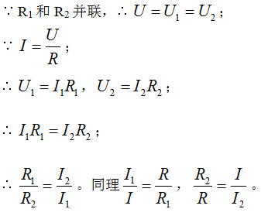
2．并联分流
（1）推导：
（2）规律：
并联电路中各支路的电流与它们的电阻成反比。
电阻越大，电流越小。

Slide 9
总结：
串联分压，
并联分流。
串联等流分压，
并联等压分流。

Slide 10
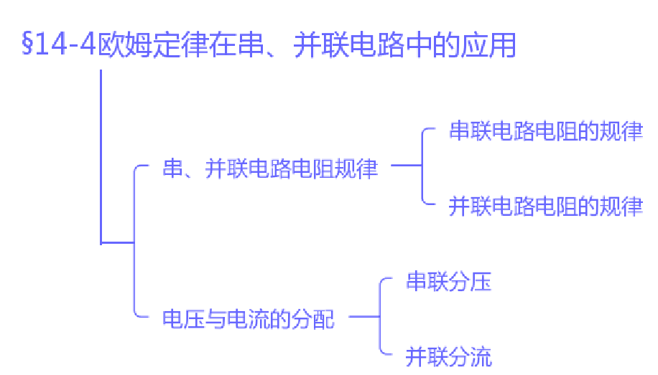
本课小结

Slide 11
课堂练习
1．在串联电路中，当只有其中一个电阻的阻值变大时，电路的总电阻将______（填“变大”或“变小”），总电流将______（填“变大”或“变小”）；
2．在并联电路中，当只有其中一个电阻的阻值变大时，它的总电阻将______（填“变大”或“变小”），总电流将______（填“变大”或“变小”）。
答案：变大，变小；变大，变小

Slide 12
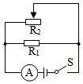
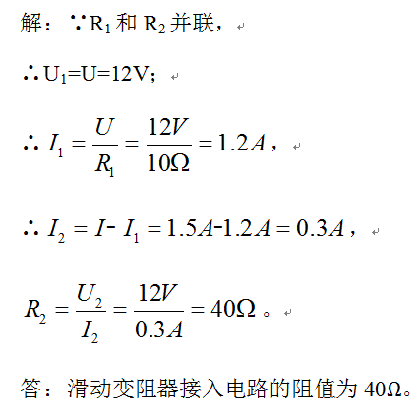
课堂练习
（2019秋•市南区期末）如图所示电路，电阻R₁为10Ω，电源两端电压为12V，开关S闭合后，移动滑动变阻器R₂的滑片，使电流表的示数为1.5A．求：此时滑动变阻器R₂接入电路的阻值是多少？

Slide 13
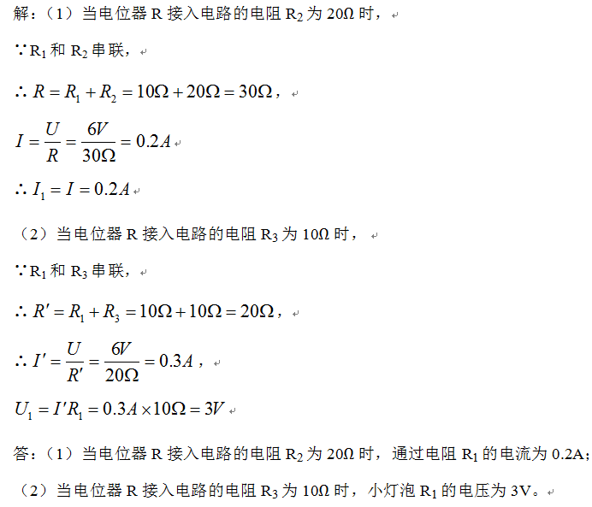
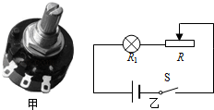
课堂练习
小亮利用图甲这种电位器自制了一个可调亮度的手电筒，其电路图如图乙所示。电源两端电压U为6V且保持不变，小灯泡电阻R₁为10Ω（不考虑温度对灯丝电阻的影响）．开关S闭合后，求：
（1）当电位器R接入电路的电阻R₂为20Ω时，通过电阻R₁的电流I；
（2）当电位器R接入电路的电阻R₃为10Ω时，小灯泡R₁的电压U₁。

Slide 14
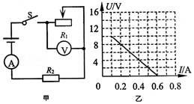
课堂练习
（2020•青岛一模）如图甲所示电路，电源电压不变。R₁是滑动变阻器，R₂是定值电阻。当开关S闭合后，将滑动变阻器的滑片从最右端逐步滑到最左端，根据电压表与电流表的示数，绘制的图象如图乙所示。下列判断正确的是（ ）
A．电路消耗电功率的最大值为7.2W
B．变阻器R接入电路的最大阻值为120Ω
C．定值电阻R₂的电阻值为20Ω
D．电源电压为12V
答案： ACD

Slide 15

课堂练习
（2017•齐齐哈尔）如图所示，电源电圧恒为6V，定值电阻R₁＝10Ω，滑动变阻器R₂的最大阻值为50Ω，电压表接入电路的量程为0～3V，电流表接入电路的量程为0～0.6A．当开关S闭合，滑动变阻器的滑片P由b端向a端移动过程中，在保证电压表和电流表安全的情况下，下列说法正确的是（ ）
A．当R₂＝20Ω时，R₂的功率为0.8W
B．电阻R₂两端的电压由5V减小到0V
C．电流表的示数变化范围为0.1A～0.3A
D．电阻R₁功率的变化范围为0.1W～0.9W
答案： ACD

Slide 16
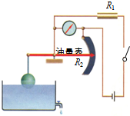
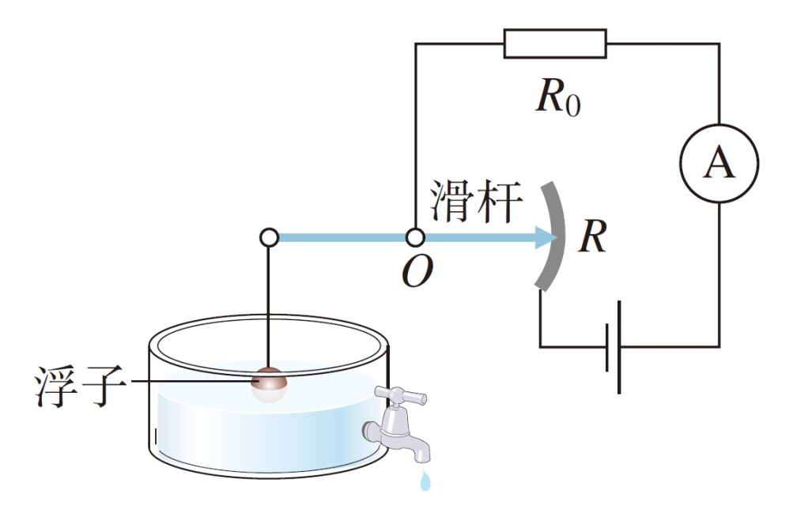
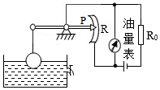
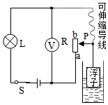

汽车油量表

Slide 17
专题：动态电路
1．如图所示，是一种自动测定油箱内油面高度的装置，R是转动式变阻器，它的金属滑片P是杠杆的一端，下列说法正确的是（ ）
A．R、R₀在电路中是串联的
B．油量表就是一个电流表
C．油位越高，流过R的电流越大
D．油位越高，R两端的电压越大
答案：AD

Slide 18
专题：动态电路
2．（2017•威海）如图是一种自动测定油箱内油面高度的装置，R是转动式滑动变阻器，它的金属滑片P是杠杆的一端，下列说法正确的是（ ）
A．电路中R和R0是并联的
B．油量表是由电流表改装而成的
C．油位越高，流过R的电流越大
D．油位越低，R两端的电压越小
答案：C

Slide 19
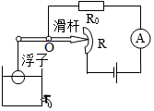
专题：动态电路
3．如图所示是一种自动测定油箱内油量的装置，滑动变阻器R的金属片跟滑杆（杠杆）相连，从电流表示数大小就可知道油箱内油量的多少。观察分析图示可知，下列说法正确的是（ ）
A．电流表可以改装成油量表
B．油量表的刻度值从左往右是逐渐增大的
C．油量表的零刻度线一定与电流表零刻度线相重合
D．油量减少，R的阻值增大，电流表示数变大
答案：AB

Slide 20
专题：动态电路
4．如图所示，是一种自动测定油箱内油面高度的装置油量表是由电压表或电流表改装而成的，R₁是定值电阻，R₂是滑动变阻器（其滑片连在杠杆上）。关于这个装置，下列说法中正确的是（ ）
A．油量表是电压表，油面上升示数变大
B．油量表是电压表，油面下降示数变大
C．油量表是电流表，油面上升示数变大
D．油量表是电流表，油面下降示数变大
答案：A

Slide 21
专题：动态电路
5．如图所示为某科技创新小组设计的水位计工作原理图，容器中的绝缘浮子随水位的升降带动滑动变阻器R的滑片P升降，并通过电压表V显示的数据来反映水位的升降情况，L是一个指示灯，电路各部分接触良好，当容器中的水位最低时，滑片P位于变阻器R的a端，则（ ）
A．当水位上升时，电压表V示数变大
B．当水位下降时，电压表V示数变大
C．当水位上升时，电压表V示数先变小后变大
D．当水位下降时，电压表V示数先变小后变大
答案：A

Slide 22
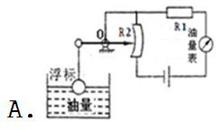
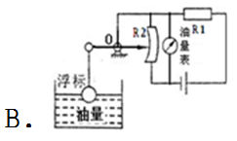
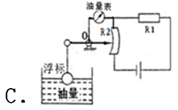
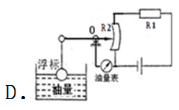
专题：动态电路
6．汽车内有一种自动测定油箱内油面高度的装置，小明设计了以下四个电路，其中油量表是由常用电表（电压表或电流表）改装而成的，R₁是定值电阻，R₂是滑动变阻器，它的金属滑片连在金属杆子的一端，金属杆可绕O点转动，浮标用细塑料杆与金属杆链接，其中能实现随着油量均匀消耗，油量表读数也随之均匀减小的电路是（ ）
答案：C

Slide 23
